Slide 1
무한의 계단
202478038 조혜진

Slide 2

게임 소개
하단 방향키를 눌러 계단을 오르는 게임
상단의 체력 게이지가 다 닳거나 잘못 오르면 게임 종료
계단에 랜덤으로 코인 놓여 있음
BONUS라는 추가맵이 있으며 알파벳 전부 모으면 코인맵 플레이 가능

Slide 3
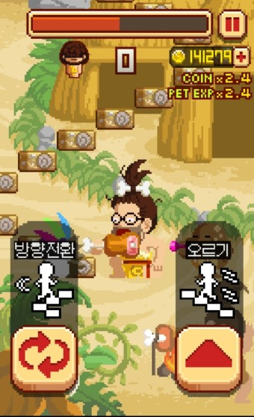
게임분석
오른쪽 오르기 버튼 누르면 계단 한 칸 씩 올라가고
왼쪽 방향전환 버튼 누르면 방향을 바꿔 한 칸 올라감
위의 체력 게이지는 올라갈수록 점점 빨리 닳고 2000계단 이상 가면 닳는 속도 일정해짐

Slide 4
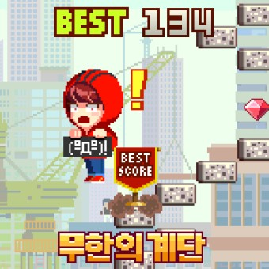
게임 분석
신기록을 세웠을 경우 올라간 칸 수 앞에 best 문구가 붙음
방향키를 잘못 눌렀을 경우 즉시 게임 종료됨
게임 종료 후 떨어질 때 걸리는 곳 없이 쭉 떨어짐

Slide 5

게임 분석
Bonus 알파벳 다 모았을 경우 코인맵 입장 가능
코인 돼지 먹었을 경우 20계단이 코인으로 전환
오른쪽 상단에서 코인 수 확인 가능

